Slide 1

មជ្ឈមណ្ឌលកូរ៉េ សហ្វវែរ អេច អ ឌី
Korea Software HRD Center
Java Presentation Materials
ឣ្នកប្រឹក្សាយោបល់: បណ្ឌិត​​ គីម​ ថេខ្យុង
ឣ្នកណែនំា: លោក លាង ប៊ុនរ៉ុង
លោក លន់ សុវត្ថានា
លោក ផេង តុលា
លោក ដារ៉ា ពេញចិត្ត
www.kshrd.com.kh

Slide 2
ថ្នាក់ បាត់ដំបង
ក្រុមទី ៣
ប្រធានបទ៖ Thread
សមាជិក
កញ្ញា​ លាភ បញ្ញា
​លោក​ ហេង​ លីនិត
លោក​​​ ស៊ីម រដ្ឋា
លោក បេន ចិត្រ្តា
លោក សិម រ៉ាក់ គី

Slide 3
មាតិកា
Program , Process , Thread Concept
Thread / Runnable
Commonly Use method in thread
Synchronization

Slide 4
Program , Process, Thread Concept
អ្វីជា Program ?
Program គឺជាបណ្តុំនៃកូដដើម្បីបង្កើតកម្មវិធីសម្រាប់ប្រើប្រាស់។
អ្វីជា Process ?
Process គឺជាទម្រង់ច្រើនដែលត្រូវបាន​ execute ។​ វាអាចអោយ computer run កម្មវិធី​ពីរ រឺ​ ច្រើនបានក្នុងពេលតែមួយ
អ្វីជា Thread ?
Thread គឺជា៖ការប្រតិបត្តិការងារច្រើននៅពេលតែមួយ។
លក្ខណះពិសេសមួយរបស់ Java គឺវាធ្វើការប្រើប្រាស់នូវ Multi-Thread ។
ភាគច្រើន Multi-Thread ត្រូវបានប្រើប្រាស់ជាមួយនឺង Animation ឬ Game​ ។
​

Slide 5
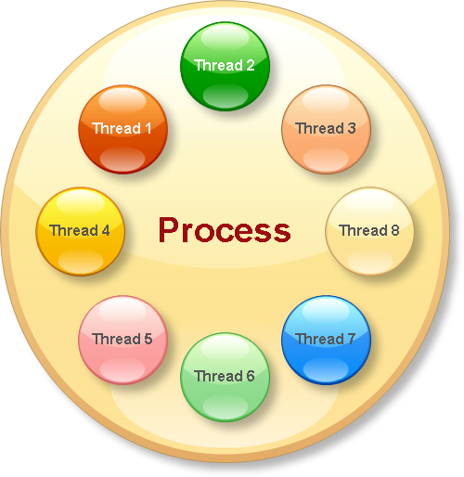
Program , Process, Thread Concept
​

Slide 6
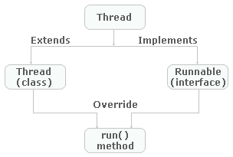
ការបង្កើត Thread
ការបង្កើតមានពីររបៀបគឺ៖
​​​​ធ្វើការ​ extends ចេញពី​ Thread Class
ធ្វើការ implement ចេញពី Runnable Interface

Slide 7
extends thread class
Thread class មាន​ constructor មួយចំនួនសម្រាប់បង្កើត​ thread ដូចខាងក្រោម៖
Thread()
Thread(String str)
Thread(Runnable r)
Thread(Runnable r , String str)​​​​
​​​​

Slide 8
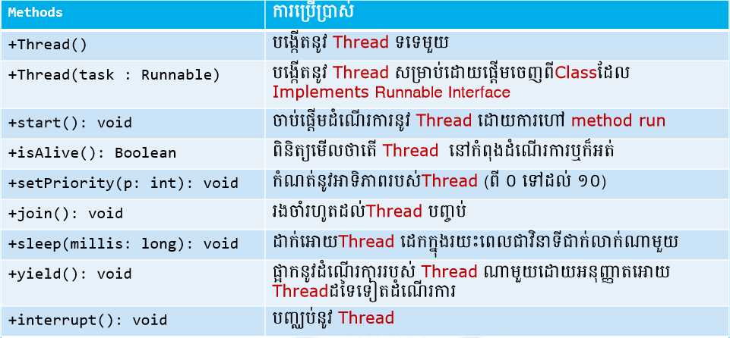
extends thread class

Slide 9
Implement Runnable Interface
Runnable គឺជា​ interface មួយសម្រាប់អោយគេ​ implement ដើម្បីបង្កើត​ thread ។​
ហើយវាមាន​ method មួយដែលសម្រាប់ដំនើរការ​ thread គឺ​ ​ method run() ដោយយើង
គ្រាន់តែ​ Override method run() ។

Slide 10
ការបង្កើត Thread
Class MyThread extends thread{ class Mythread implements Runnable{
@Override @Override
public void run(){ public void run(){
// staterments //statements
} }
} }

Slide 11
Commonly Used Methods in Thread Class
public void run(): is used to perform action for a thread.
public void start(): starts the execution of the thread. JVM calls the run() method on the thread.
public void sleep(long miliseconds): Causes the currently executing thread to sleep (temporarily cease execution) for the specified number of milliseconds.
public void join(): waits for a thread to die.
public void join(long miliseconds): waits for a thread to die for the specified milliseconds.
public int getPriority(): returns the priority of the thread.
public int setPriority(int priority): changes the priority of the thread.
public String getName(): returns the name of the thread.

Slide 12
Commonly Used Methods in Thread Class
public void setName(String name): changes the name of the thread.
public Thread currentThread(): returns the reference of currently executing thread.
public int getId(): returns the id of the thread.
public Thread.State getState(): returns the state of the thread.
public boolean isAlive(): tests if the thread is alive.
public void yield(): causes the currently executing thread object to temporarily pause and allow other threads to execute.
public void suspend(): is used to suspend the thread(depricated).

Slide 13
Commonly Used Methods in Thread Class
public void resume(): is used to resume the suspended thread(depricated).
public void stop(): is used to stop the thread(depricated).
public boolean isDaemon(): tests if the thread is a daemon thread.
public void setDaemon(boolean b): marks the thread as daemon or user thread.
public void interrupt(): interrupts the thread.
public boolean isInterrupted(): tests if the thread has been interrupted.
public static boolean interrupted(): tests if the current thread has been interrupted.

Slide 14

Thread Synchronization
Synchronization គឺជា​​ concept នៃ​ monitor ដែល​ត្រួតពិនិត្យការ​ access ទៅកាន់​​
Object ។
​Synchronization ត្រូវបានកំនត់ដោយ​ keyword synchronized ។
គោលបំនង​ Access Order ។

Slide 15
3. ប្រភពឯកសារ
http://www.javatpoint.com/creating-thread
http://www.javamex.com/tutorials/threads/thread_methods.shtml
http://tutorials.jenkov.com/java-concurrency/synchronized.html
http://www.studytonight.com/java/multithreading-in-java

Slide 16
សូមអរគុណ!!!

